Slide 1

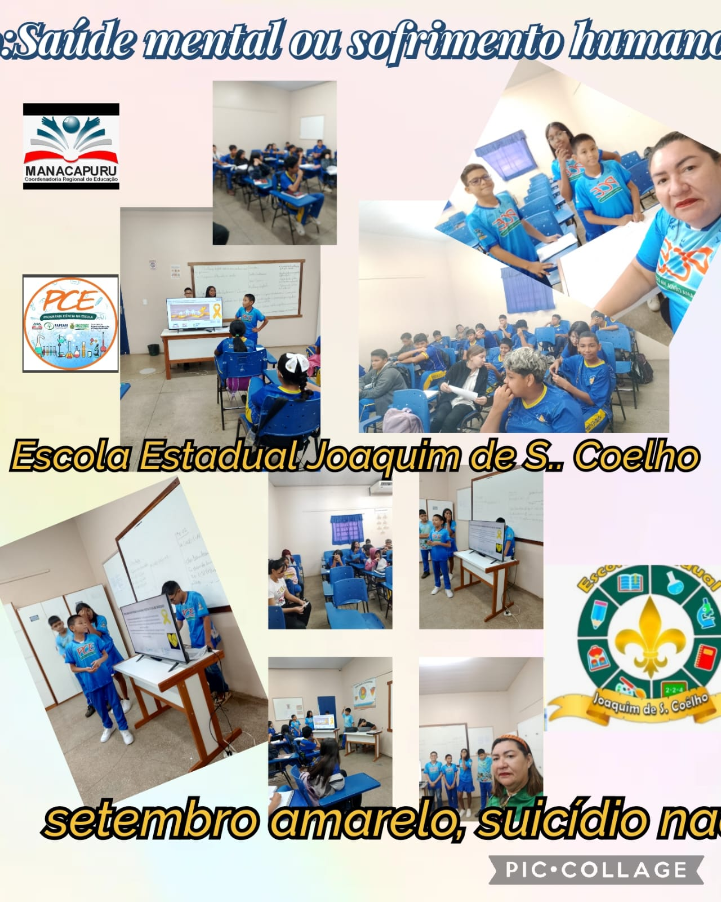
SAÚDE MENTAL OU SOFRIMENTO HUMANO: Vivências escolares na E. E. Joaquim de Souza Coelho.
Jaqueline Pereira dos Santos-E.E.J.C.S. e-mail: autora: jaqueline,doutorado2024@gmail.com
Alunos Cientistas Juniores: Guilherme Kaue Brito de Lima
Jhon Wesllem Melo de Souza
Julia Michele Silva de Assis
INTRODUÇÃO
3. RESULTADOS E DISCUSSÃO
O estudo “Saúde mental ou sofrimento humano: vivencias escolares na Escola Estadual Joaquim de Souza Coelho” foi realizado entre julho e dezembro de 2025 e examinou os impactos das condições emocionais e psicossociais no ambiente escolar do turno matutino. A pesquisa foi financiada pela Fapeam, no programa Ciência na Escola, teve como objetivo da pesquisa foi compreender os efeitos do sofrimento humano, no campo da saúde mental, sobre o processo de ensino-aprendizagem de alunos na faixa etária de 11 a 15 anos. O estudo adotou uma abordagem quantitativa e qualitativa descritiva.
A instituição investigada possuía 289 estudantes, e a amostra analisada representa um recorte significativo para compreender a saúde mental no contexto escolar. Foram estudados indicadores de sofrimento psíquico, relações interpessoais, fatores estressores e barreiras institucionais relacionadas à saúde mental.
Quanto aos procedimentos de coletas de dados foram coletados no mês de outubro de 2025, por meio de dois questionários: Questionário fechado: aplicado aos discentes. Questionário aberto: destinado aos docentes do turno matutino. Os instrumentos de coleta contemplaram temas relacionados à saúde mental, ao ambiente escolar, permitindo uma análise integrada das condições que influenciam o cotidiano educacional. Tivemos 10 questões e um foi *A pergunta buscava compreender a percepção dos estudantes sobre o conceito de saúde mental. As respostas foram agrupadas da seguinte forma:
Respostas | Número de alunos | Percentual
Cuidar dos sentimentos e pensamentos | 34 | 85%
Comer frutas todos os dias | 6 | 15%
Ter músculos fortes | 0 | 0%
Tomar banho todos os dias | 0 | 0%
Fonte : Dados da coleta de dados Ano: 2025
Em contextos escolares do interior amazônico, há uma crescente conscientização sobre o aspecto emocional da saúde, o que pode ser resultado de ações pedagógicas, campanhas escolares
2. MATERIAIS E MÉTODOS
A pesquisa foi desenvolvida com abordagem qualitativa, fundamentada no método dialético, o qual possibilitou compreender as contradições e transformações presentes na realidade social e humana. Foi realizada numa Escola localizada no município de Manacapuru, estado do Amazonas, no turno matutino, durante o período de julho a dezembro de 2025.
O público-alvo foi composto por alunos do Ensino Fundamental II, com faixa etária entre 11 e 15 anos, além dos professores das disciplinas que atendem essas turmas. Especificamente, foram selecionados 40 alunos do 6º ano matutino, de um universo de 289 estudantes, juntamente com os docentes que atuam diretamente nessa turma.
4. CONCLUSÃO
A realização desta pesquisa sobre saúde mental no ambiente escolar, no interior da região amazônica, evidenciou a importância de compreender as vivências emocionais de crianças e adolescentes em contextos socioeconômicos e geográficos singulares. A escola, que atende majoritariamente estudantes oriundos de famílias ribeirinhas, assalariadas, agricultoras e de trabalhadores informais, muitos dos quais vivem com os avós há necessidade de acolhimento e o desenvolvimento integral desses jovens. Os resultados reforçam que a saúde mental não é luxo, mas necessidade de existência, devendo ser reconhecida como dimensão essencial do processo educativo. Nesse sentido, o papel da escola é importante e exige o comprometimento coletivo. Além de contribuir para o debate científico sobre a interface entre educação e saúde mental, este estudo aponta para a necessidade de políticas públicas e práticas pedagógicas que fortaleçam vínculos afetivos, promovam atividades socioemocionais e ampliem parcerias intersetoriais, garantindo condições para o desenvolvimento pleno dos estudantes.
FIGURA 1. EVIDENCIAS DA PESQUISA -2025
5. REFERÊNCIAS
ANDREWS, Susan. Stress a seu favor: como gerenciar sua vida em tempos de crise. São Paulo: Ágora, 2003.
BARROSO, M. G. T., VIEIRA, N. F. da C., VARELA, Z. M. de V. (Organizadoras). Educação em saúde no contexto da promoção humana. Fortaleza: Demócrito Rocha, 2003.
BRASIL. Lei nº 9.394, de 20 de dezembro de 1996. Diretrizes e bases da Educação Nacional. Diário Oficial da União, 23 dez. 1996. Disponível em:http://portal.mec.gov.br/seesp/arquivos/pdf/lei9394_ldbn1.pdf. Acesso em: 05 JUN. 2024
. Ministério da Saúde. Organização Pan-Americana da Saúde/Brasil. (2001).Doenças relacionadas ao trabalho: manual de procedimentos para os serviços de saúde. Brasília: Editora MS.
BARNHILL, John W. Considerações gerais sobre transtornos de ansiedade. [S.l.], 2020. Disponível em: https://www.msdmanuals.com/pt-br/casa/distúrbios-de-saúde- mental/ansiedade-e-transtornos-relacionados-ao-estresse/considerações-gerais- sobre-transtornos-de-ansiedade. Acesso em: 25 fev. 2025.
JORNAL A CRITICA. Artigo: Projeto social oferece atendimentos psicológicos gratuito em escolas públicas em Manaus.O projeto é realizado desde 2022, atendendo a estudantes do 6º ao 9º ano do Ensino Fundamental, e do 1º ao 3º ano do Ensino Médio.acritica.com em 15/08/2023 às 13:16.
PRODANOV e FREITAS. Metodologia do Trabalho Científico: Métodos e Técnicas da Pesquisa e do Trabalho Acadêmico'. Universidade FEEVALE. Novo Hamburgo.RS- Brasil 2013
FONTE: A PROPRIA PESQUISADORA ano:2025

